Slide 1

IGLESIA DE SAN ESTEBAN
SOS DEL REY CATÓLICO · ZARAGOZA · ARAGÓN · ESPAÑA

Slide 2
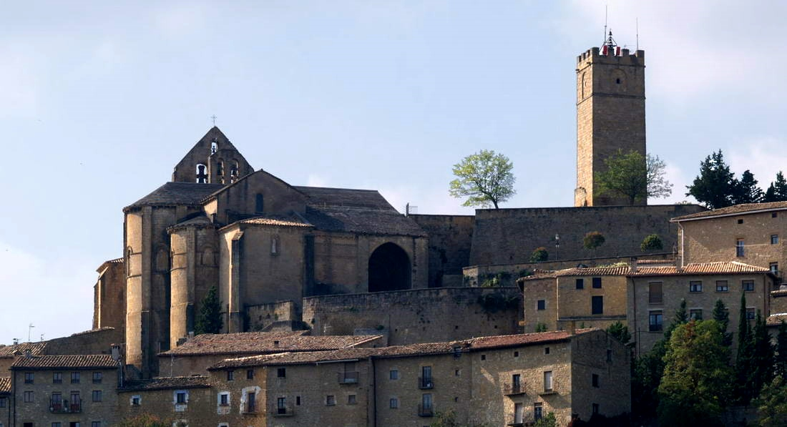
Notes:
2

Slide 3
La iglesia de San Esteban está situada junto al castillo. El conjunto está formado por la iglesia en sí, destinada al culto, la cripta y el claustro, que da acceso desde la calle que sube de la plaza de la villa, a la portada principal de la iglesia. La estructura más primitiva es la cripta de Santa María del Perdón, cuya construcción comienza a mediados del siglo XI y donde se conservan pinturas murales góticas. El acceso a la iglesia de San Esteban se realiza a través de la portada románica del siglo XII. La exposición al viento y la lluvia dañó muy rápidamente la piedra, y por ello, en el siglo XVI se construyó el pórtico para tratar de proteger las tallas. En el interior destacan la pila bautismal del siglo VIII, el románico Cristo del Perdón, la sillería del coro de mediados del XVI y el órgano rococó.
En el año 1055 la Reina Estefanía, viuda del Rey García de Nájera promovió la edificación del templo de San Esteban con subvenciones piadosas; que entre 1059 y 1081 un clérigo de la comunidad, García Garcés anotaba en un cartulario junto a muchas otras.
En 1094 se refugió en Aragón -acogido por el rey Sancho Ramírez- el obispo de Santiago de Compostela don Diego Peláez, desterrado de su diócesis por el rey castellano Alfonso VI. Al prelado le acompañaba el Maestro Esteban a cuya mano corresponden los dos bellos capiteles de su cripta. Este afamado Maestro se halla trabajando en el inicio de la catedral de Pamplona en 1100. Desde la muerte del de Sancho IV Garcés "el de Peñalén", Sancho Ramírez asumió el título de rey de aragoneses y pamploneses, continuando Navarra bajo dominio aragonés hasta la subida al trono del rey Monje Ramiro II en 1134 circunstancia de debilidad en Aragón que propició la asunción del reino de Navarra por parte de García IV Ramírez "El Restaurador".

Slide 4
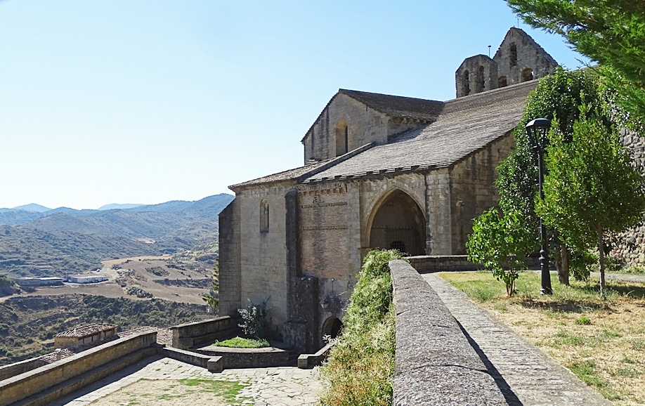
Notes:
4

Slide 5
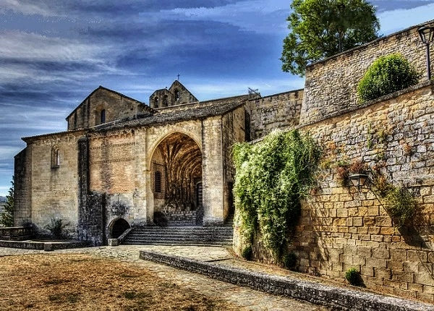

Slide 6
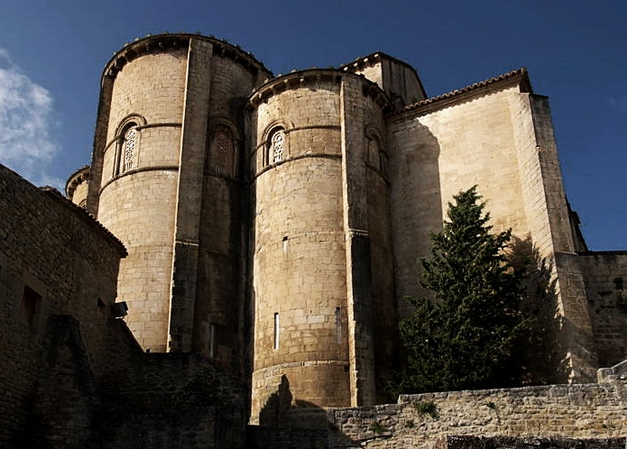

Slide 7
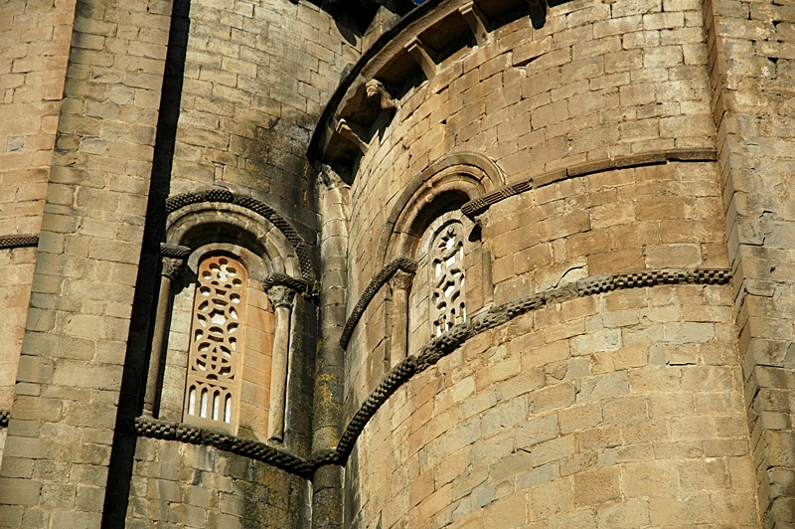

Slide 8
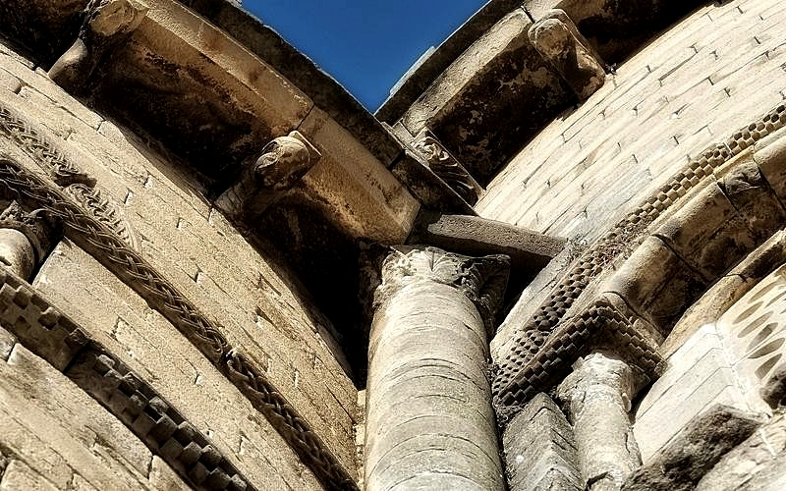

Slide 9
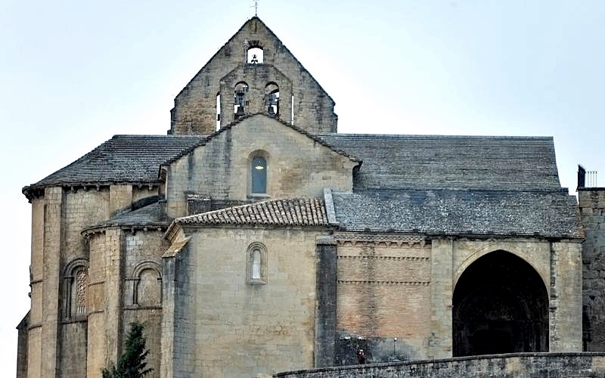

Slide 10
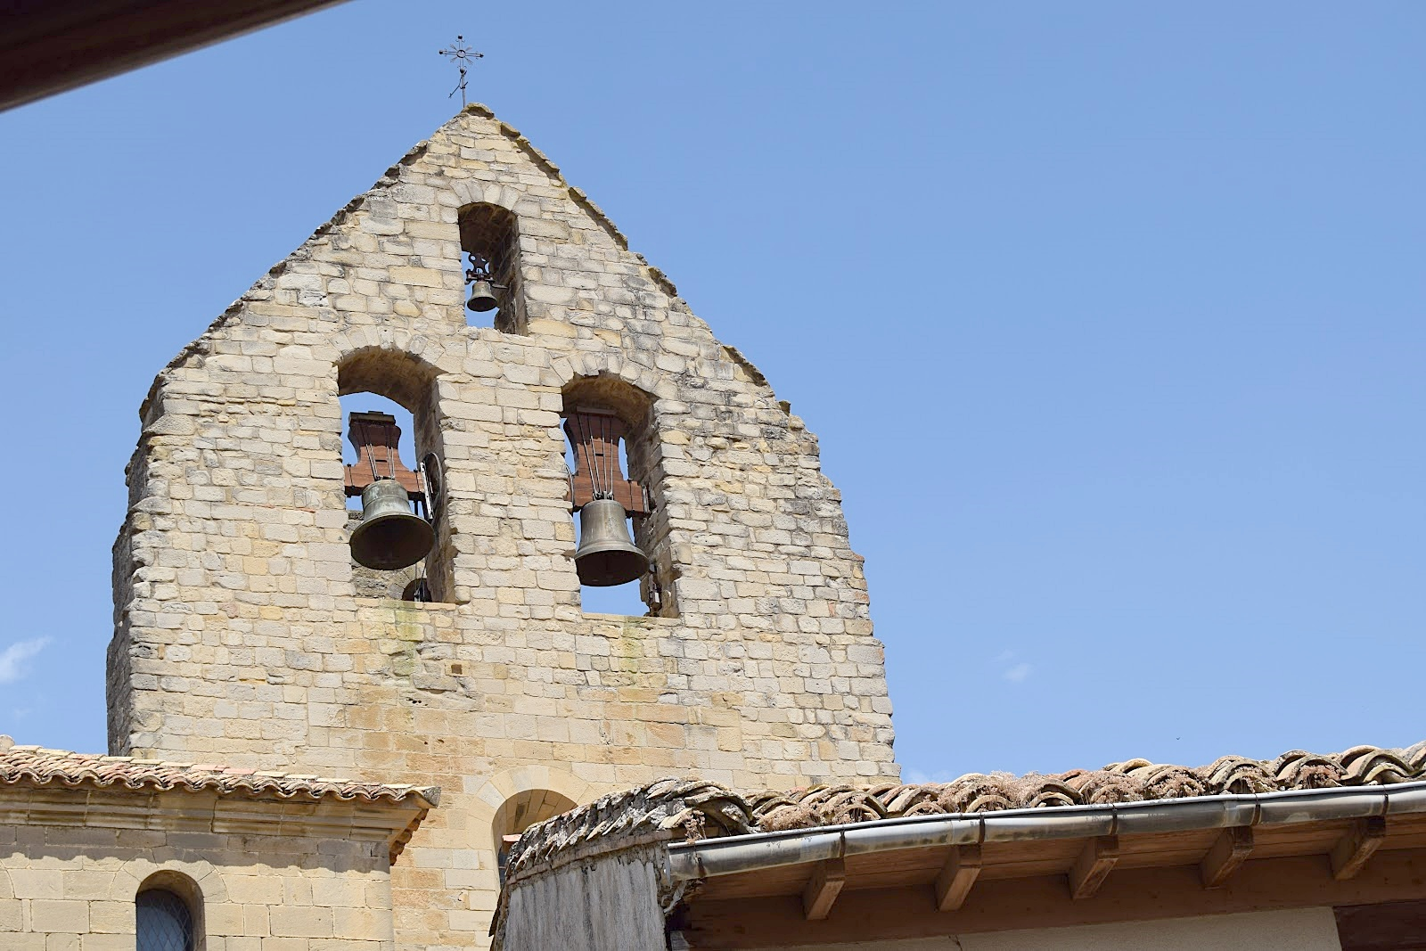

Slide 11
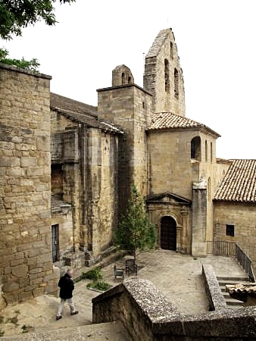

Slide 12
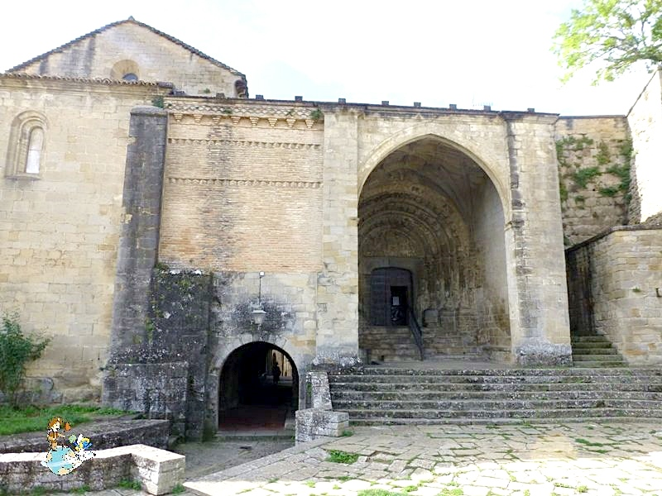

Slide 13
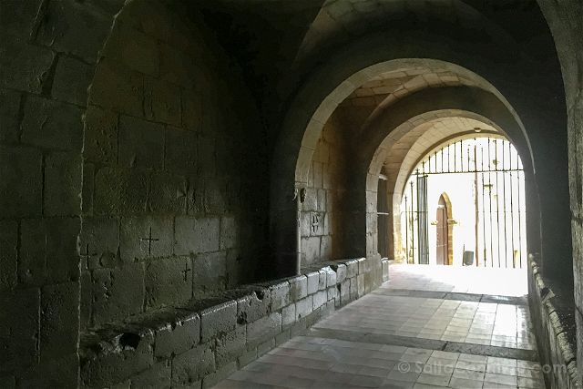

Slide 14
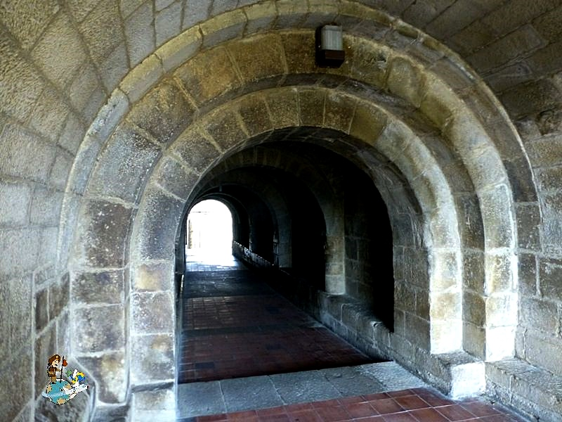

Slide 15
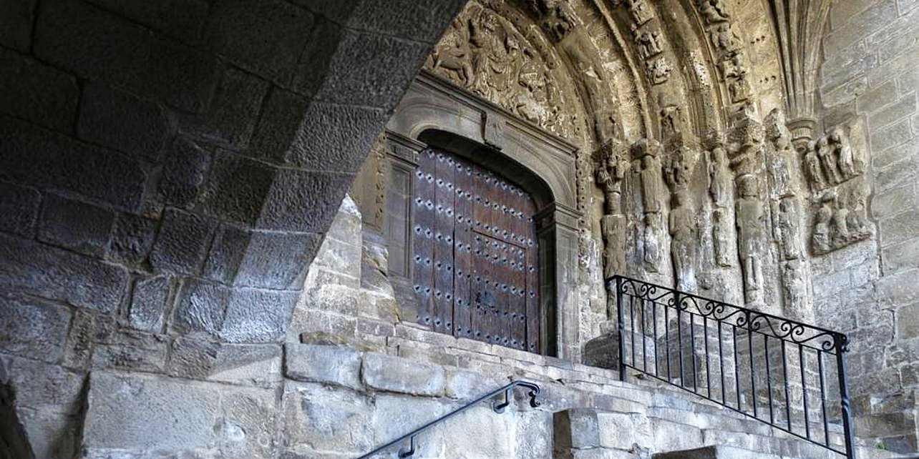

Slide 16
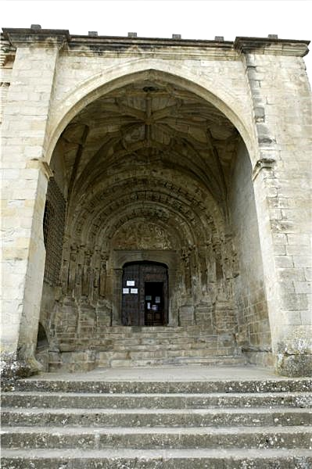

Slide 17
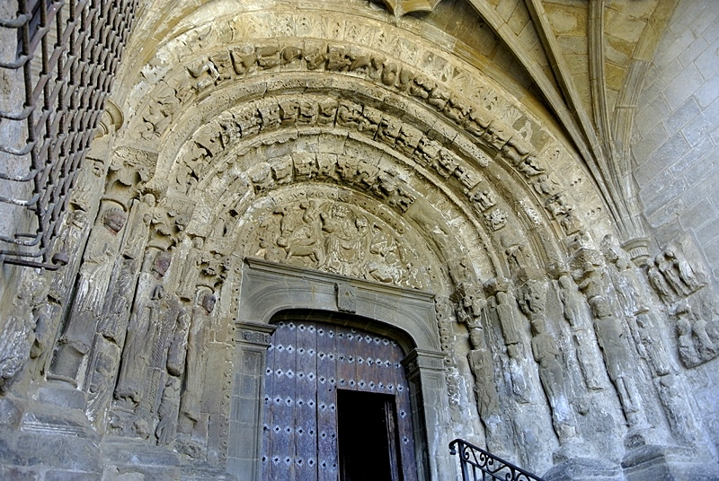

Slide 18
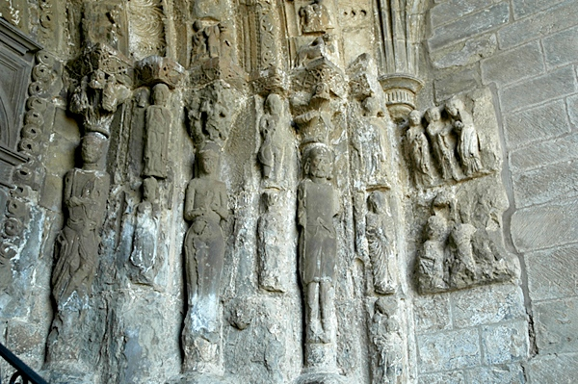

Slide 19
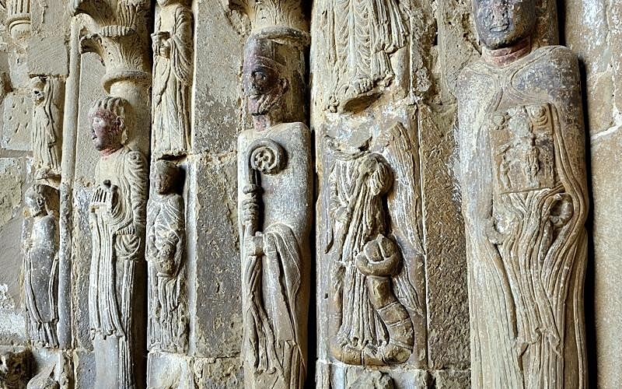

Slide 20
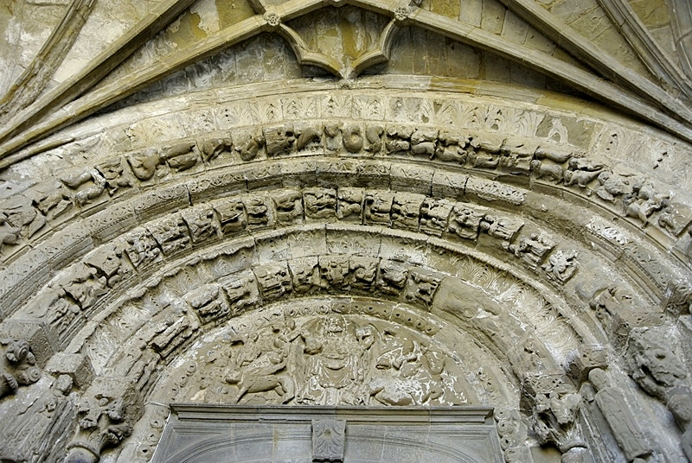

Slide 21
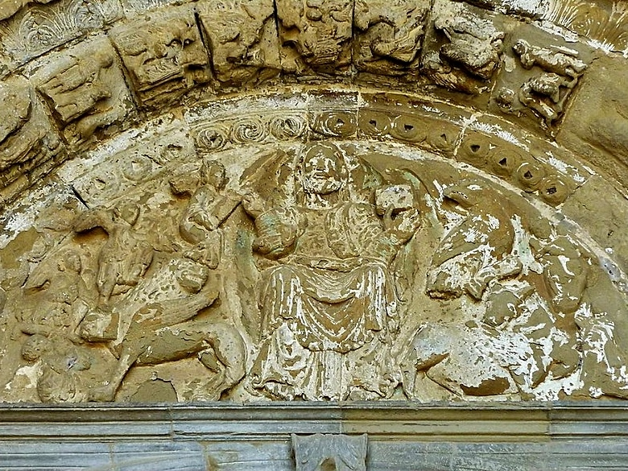

Slide 22
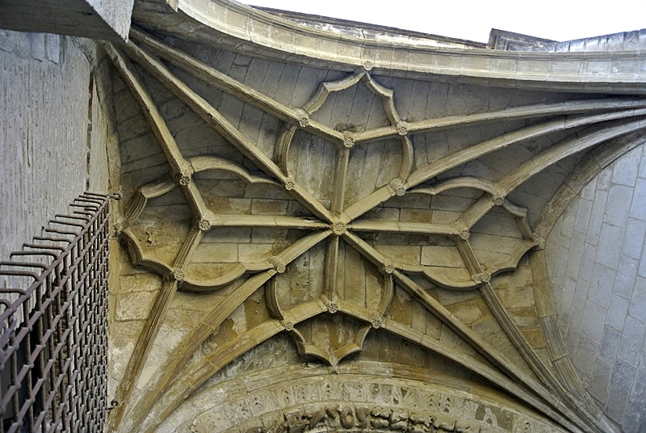

Slide 23
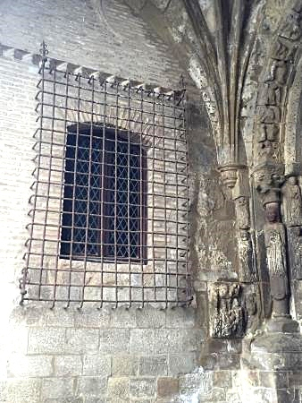

Slide 24
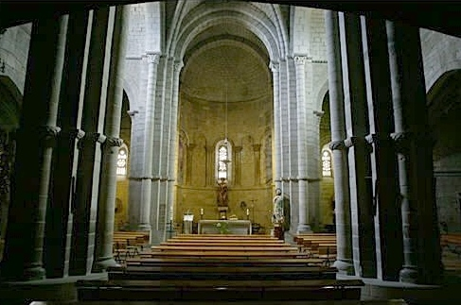

Slide 25
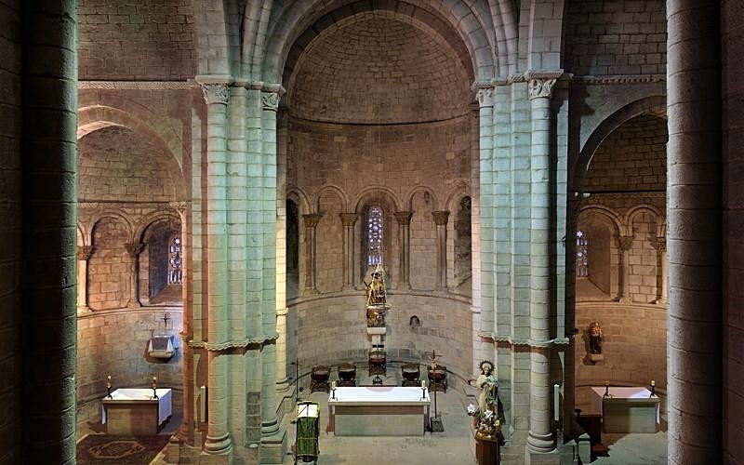

Slide 26
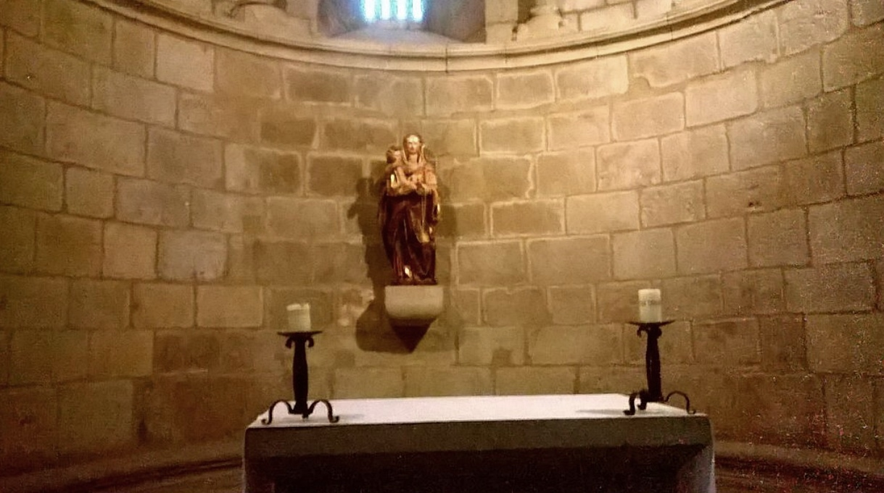

Slide 27
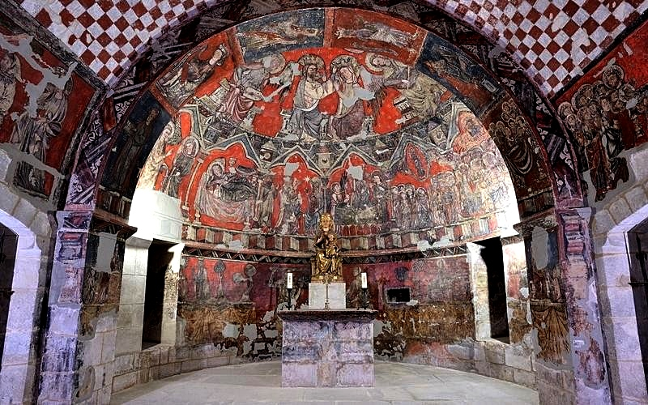

Slide 28
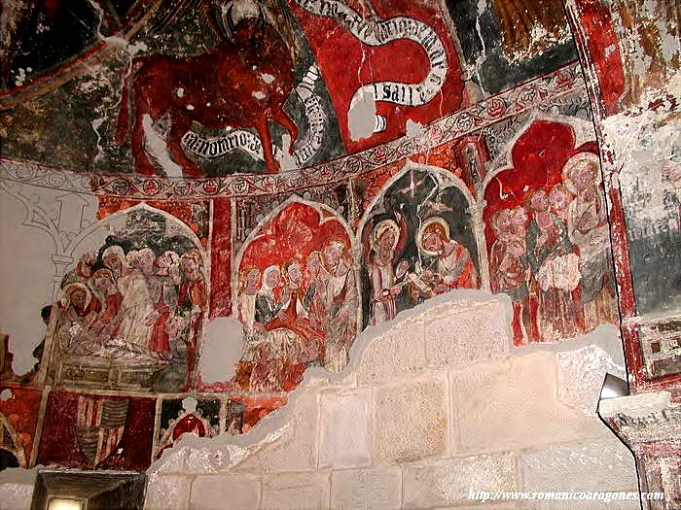

Slide 29
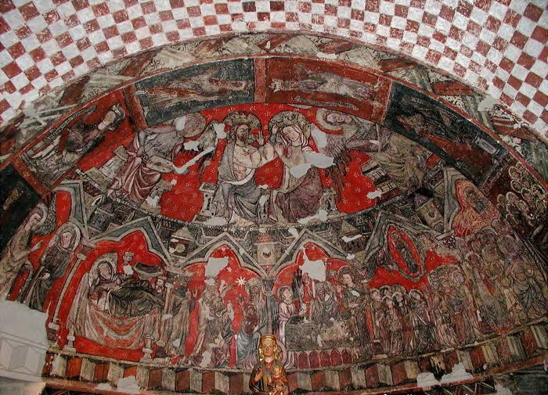

Slide 30
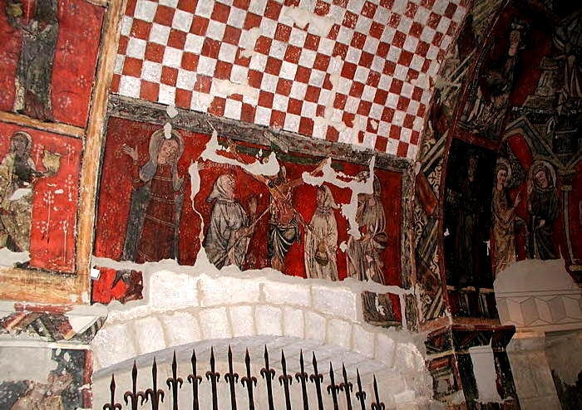

Slide 31
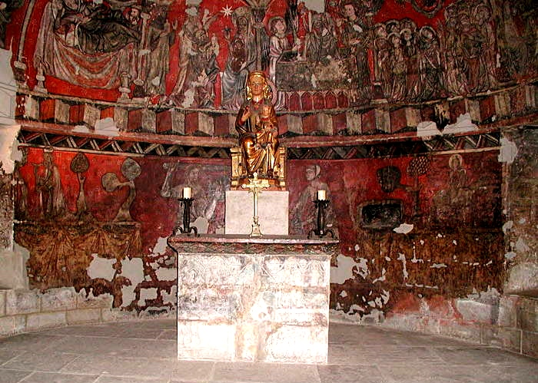

Slide 32
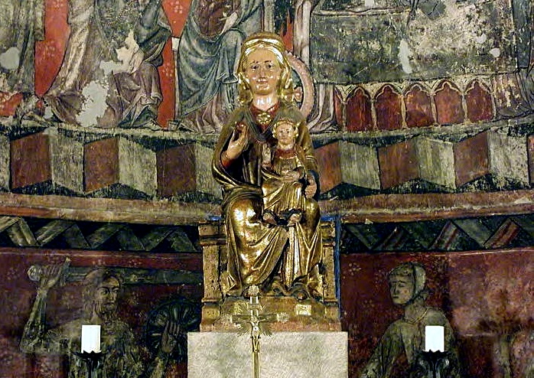

Slide 33
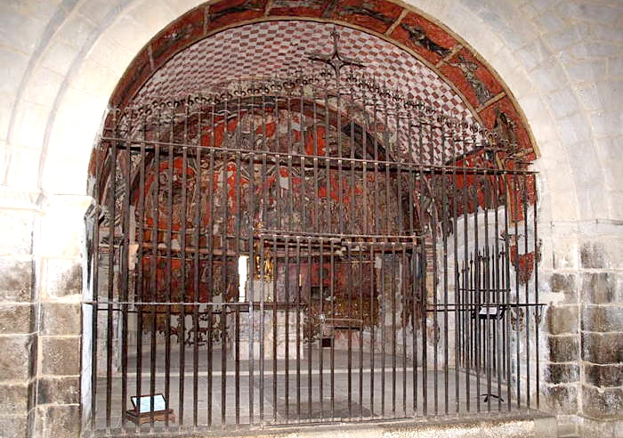

Slide 34
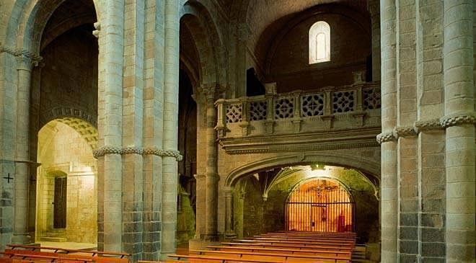

Slide 35
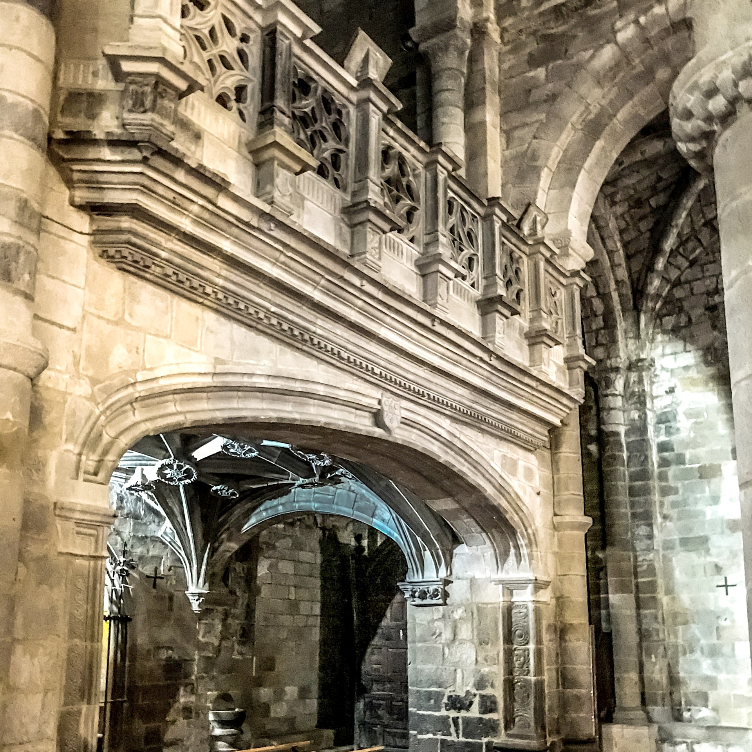

Slide 36
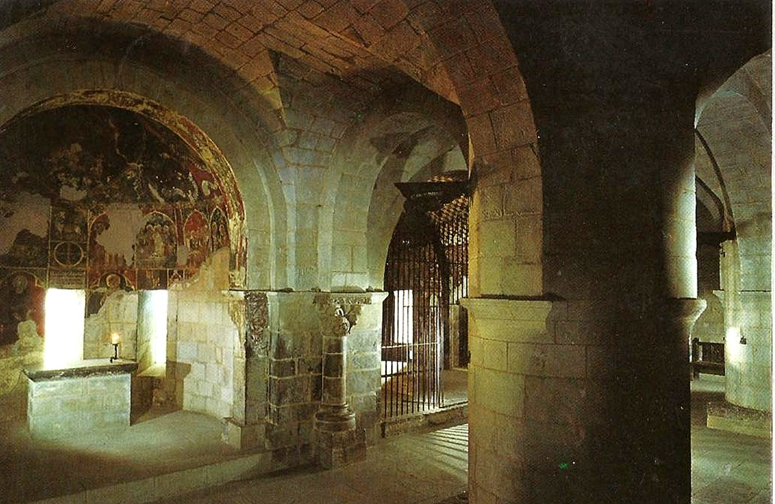

Slide 37
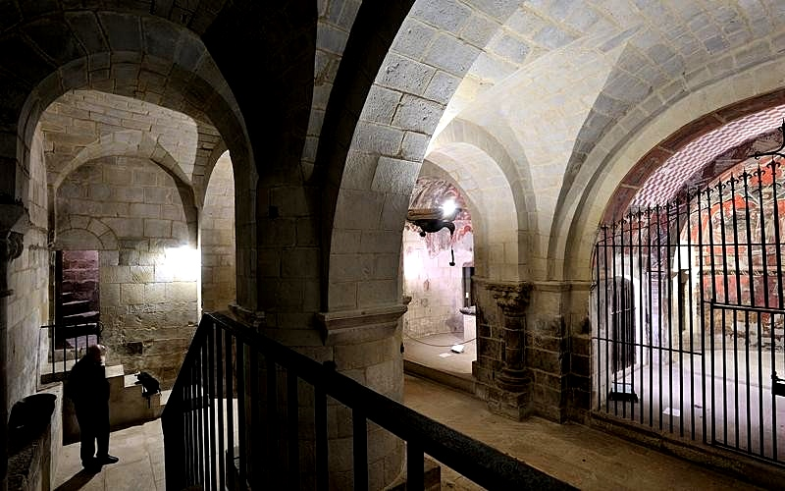

Slide 38
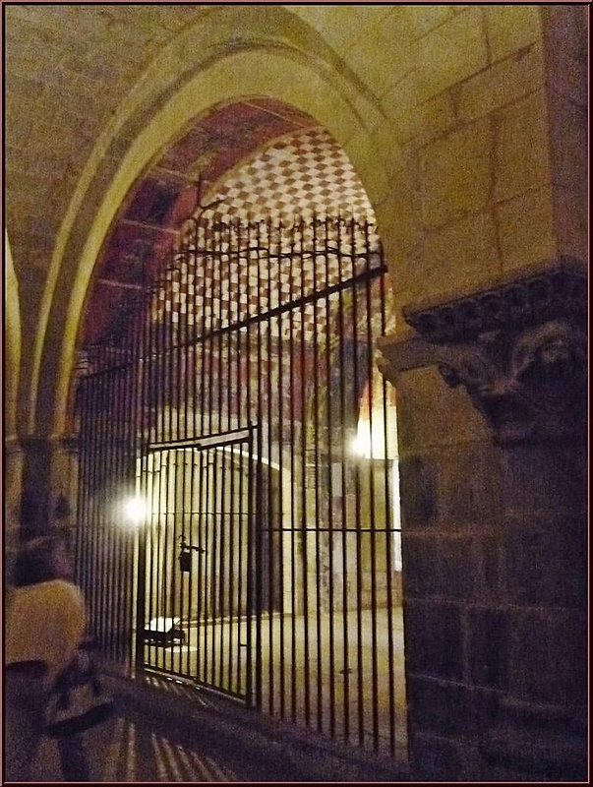
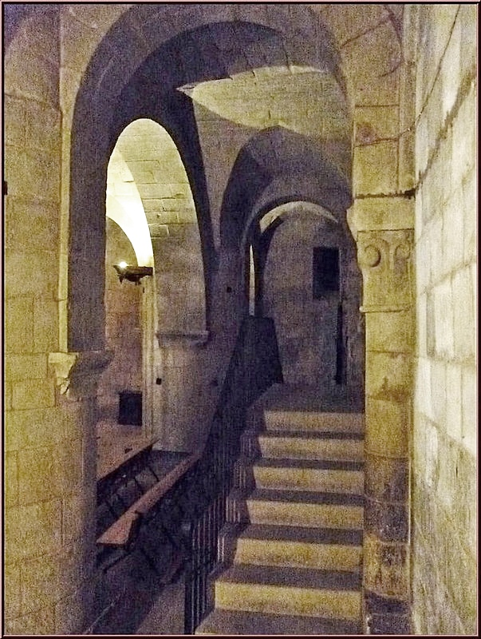

Slide 39
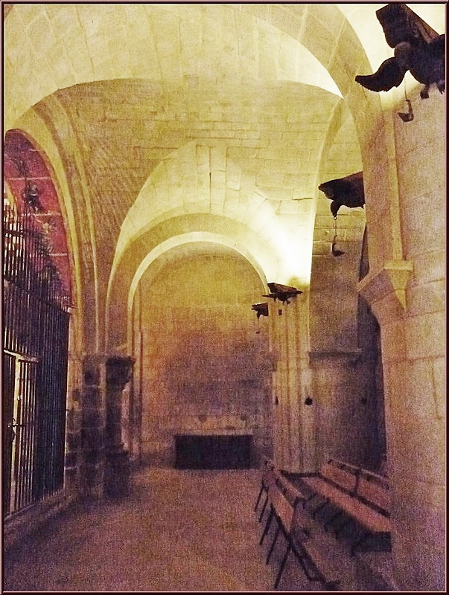
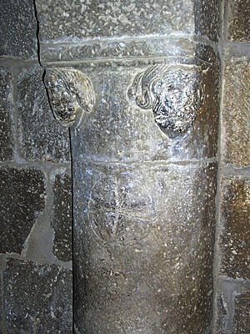

Slide 40
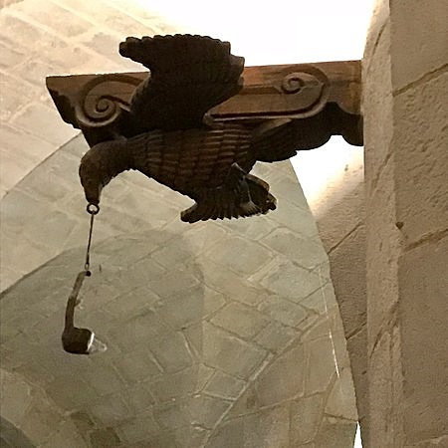

Slide 41
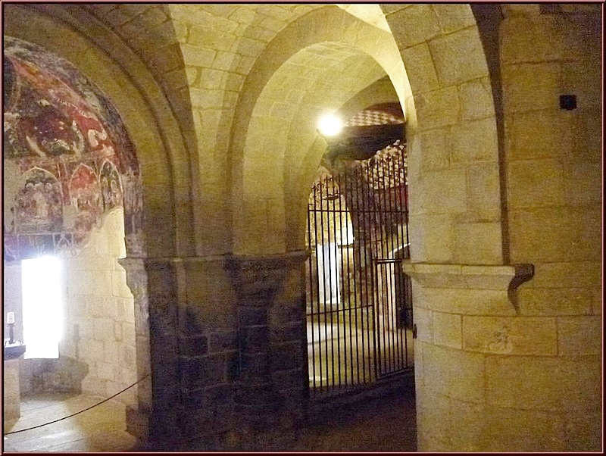

Slide 42
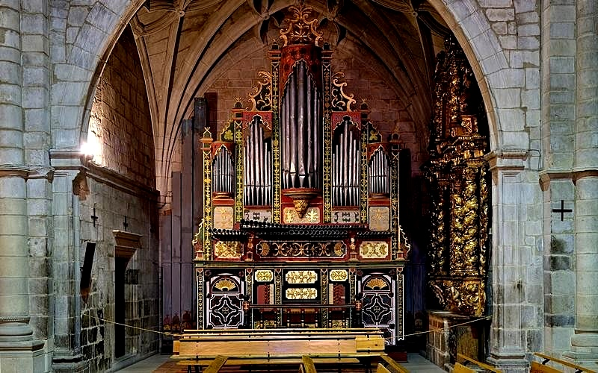

Slide 43
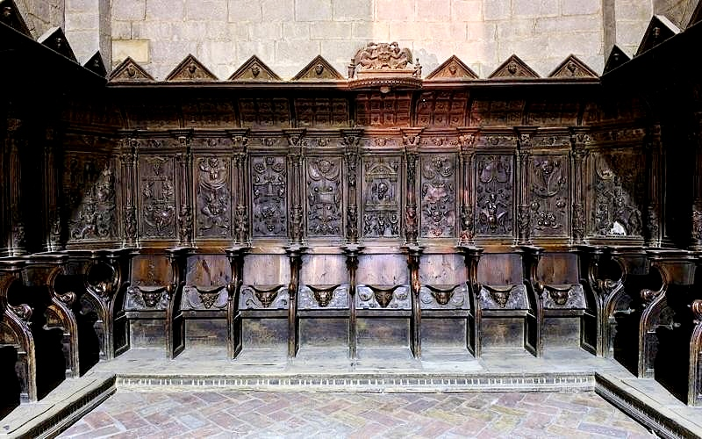

Slide 44
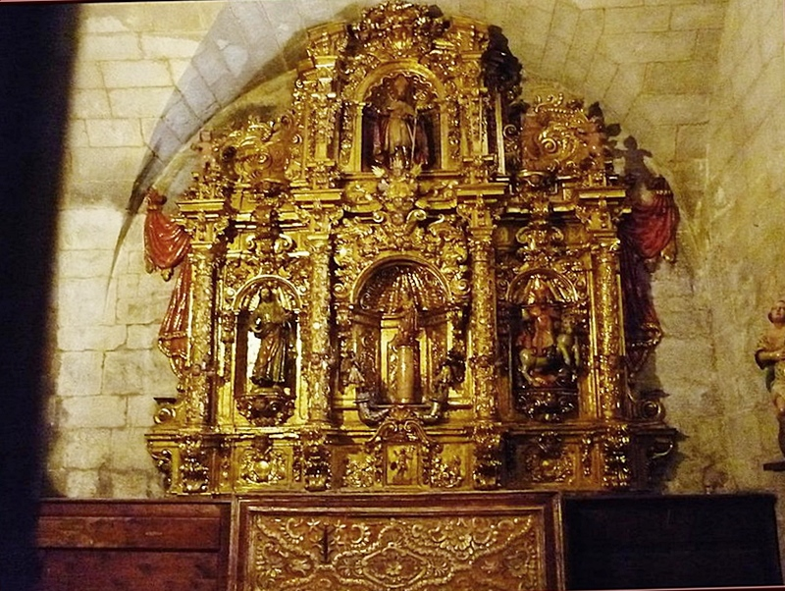

Slide 45
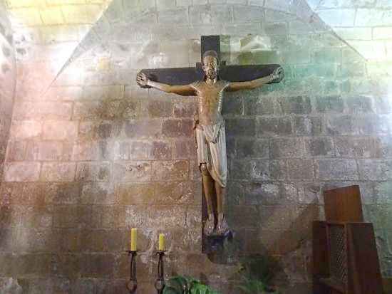

Slide 46
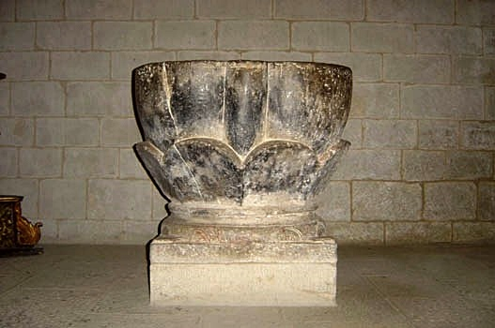

Slide 47
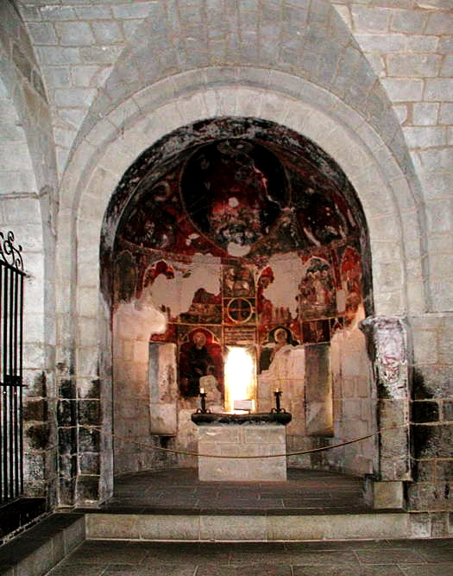

Slide 48
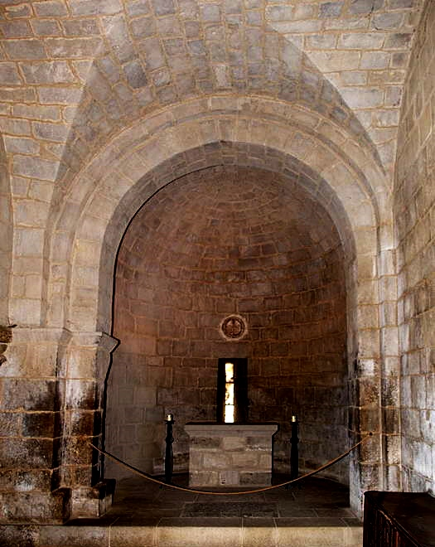

Slide 49
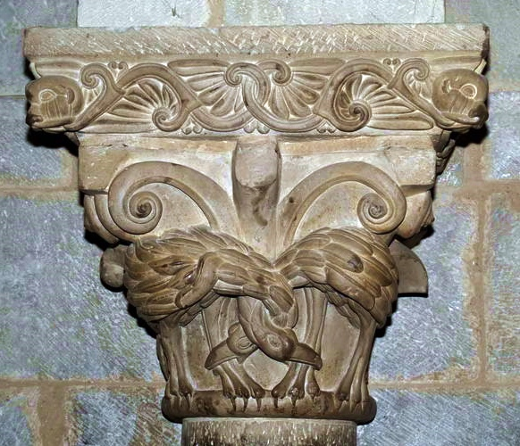
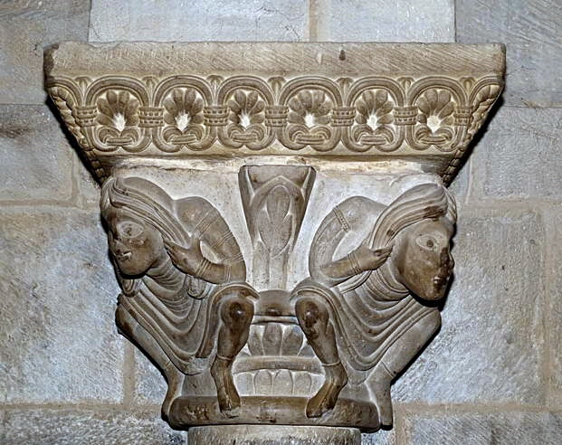

Slide 50

GRACIAS POR TU VISITA
Y QUE TENGAS UN BUEN DÍA
VICTOR NOVELLÓN

Slide 51







¿Te ha gustado?
Puedes ver más entrando
Aquí
Además puedes recibir powerpoints en tu correo electrónico suscribiéndote aquí:

